Slide 1
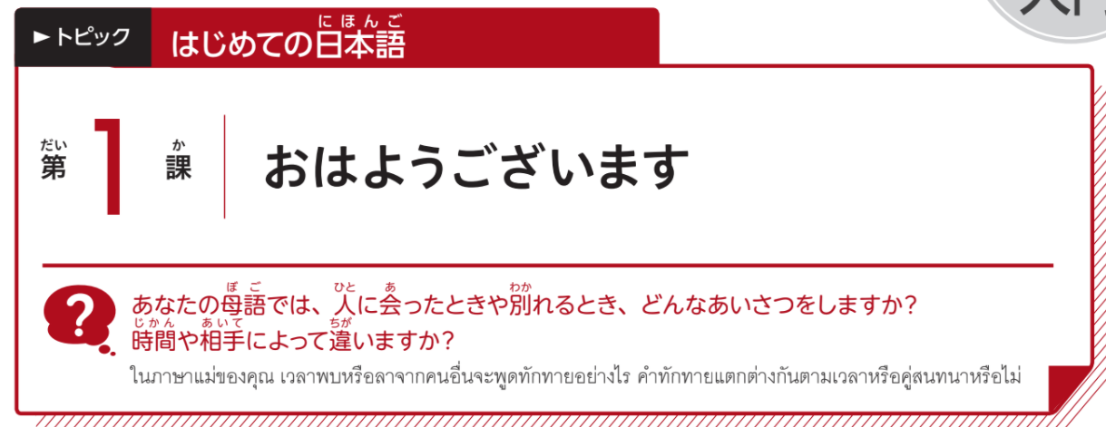
0L1-1
Notes:
〈ご案内〉
＊本PPTは、日本語教材『いろどり 生活の日本語』（国際交流基金）を、国際交流基金ヤンゴン日本文化センターが
ミャンマー語に翻訳作成した『いろどり 生活の日本語』ミャンマー語版を基に作成しました。
＊本PPTは、営利/非営利に関わらず、授業などで使えます。また、改変等も自由です。
＊本PPTの頒布は、無償・有償を問わず、禁止します。他者へ案内する際は、JFYGのリンクをご利用下い。
＊シャドーイングは、全スクリプトありと、スクリプトなしの2枚のみがあります。
必要に応じて、スクリプト一部分ありなども作成し、お使いください。
＊『いろどり』以外のイラストや写真等を利用した場合、ノート欄に利用サイト等を記載しています。
イラストの著作権は、それぞれの著作者に帰属しています。
①教材『いろどり』 https://sites.google.com/view/irodori-th
②いらすとや https://www.irasutoya.com/
③イラストAC https://www.ac-illust.com/
【『いろどり』（ミャンマー語版）PPT制作：国際交流基金ヤンゴン日本文化センターhttps://yg.jpf.go.jp/irodori/】

Slide 2


0L1-1

Slide 3
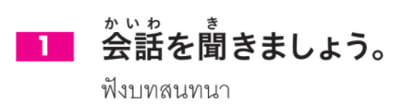
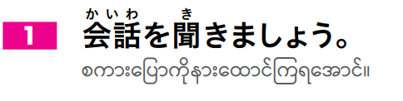
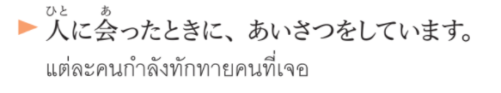
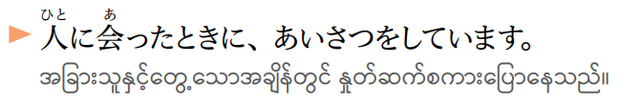

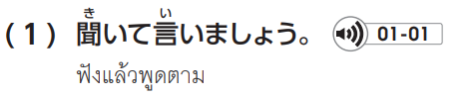

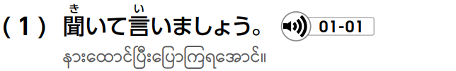
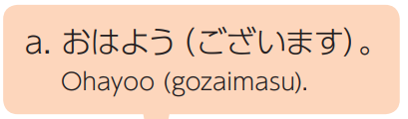
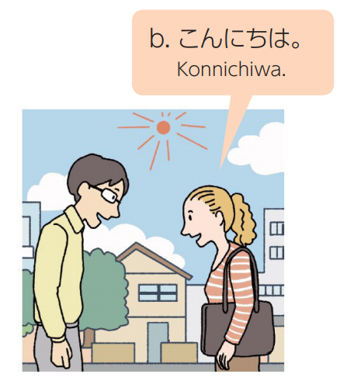
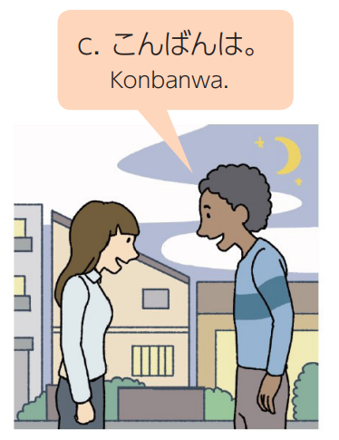
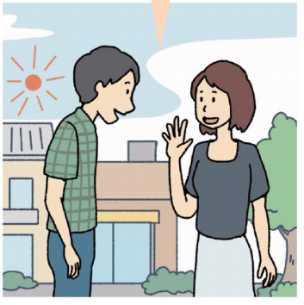
0L1-1

Slide 4

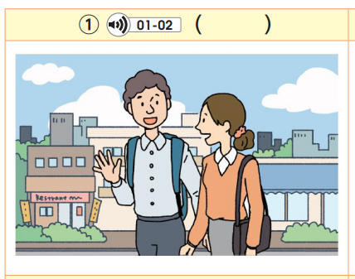
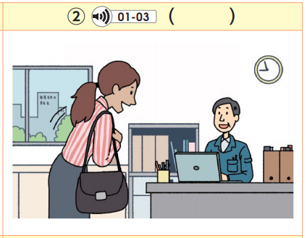

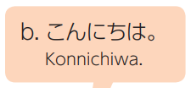
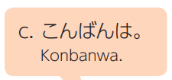
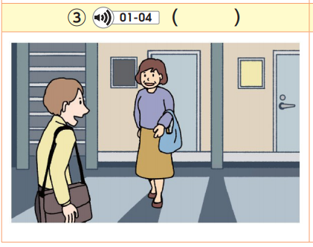
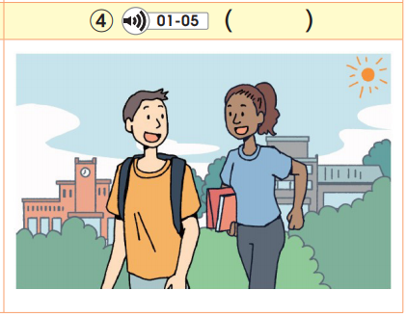
0L1-2
b
a
c
a

Slide 5
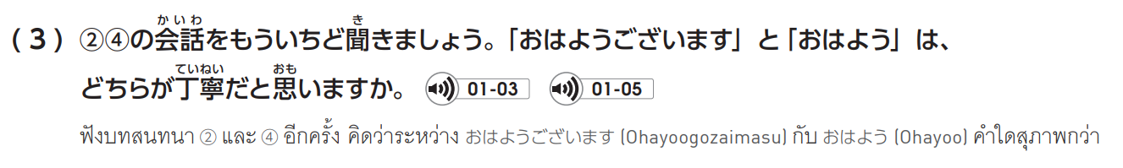
0L1-2

Slide 6


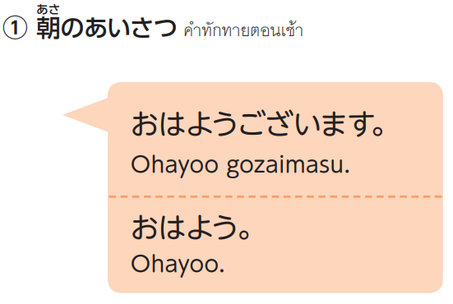

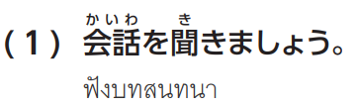

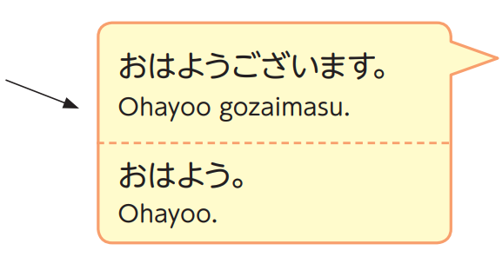
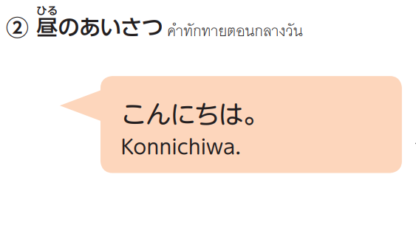

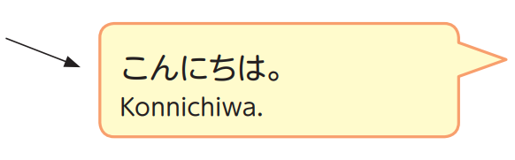
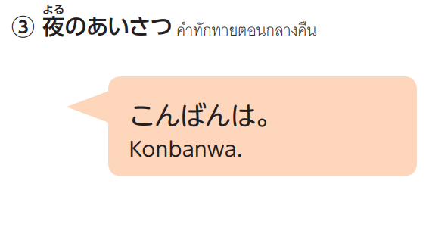

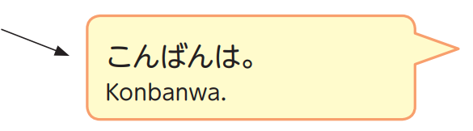
0L1-3

Slide 7
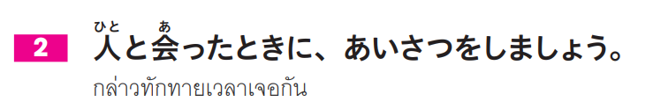

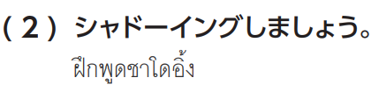
0L1-3

Slide 8
0L1-3

Slide 9
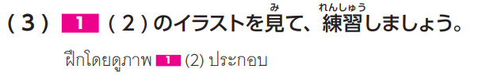


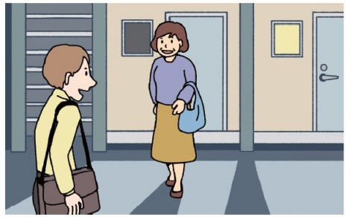

0L1-3
①
②
③
④

Slide 10
0L1-3
①
②
③
④

Slide 11
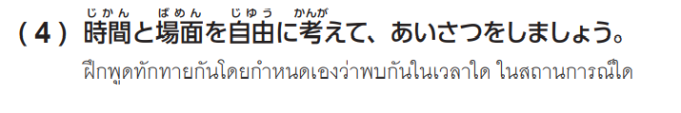







0L1-3

Slide 12

0L1-3

Slide 13
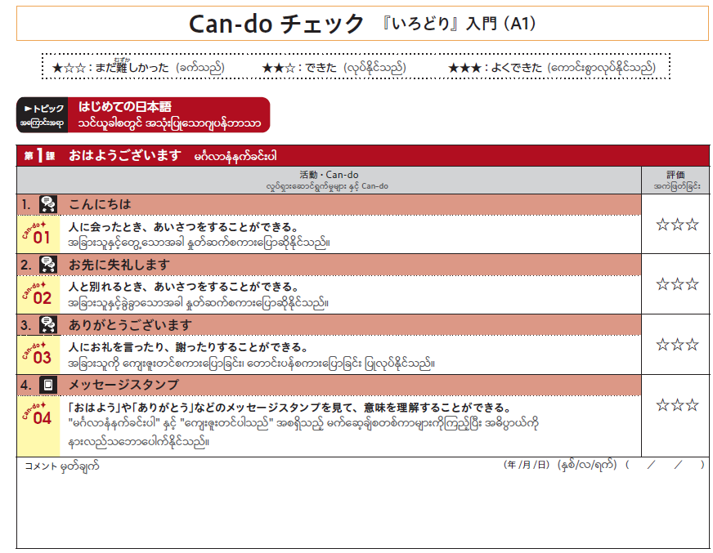

Slide 14


0L1-4

Slide 15
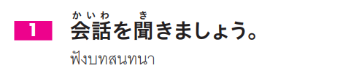

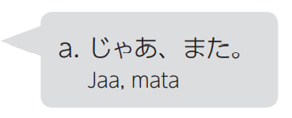
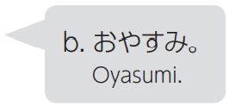
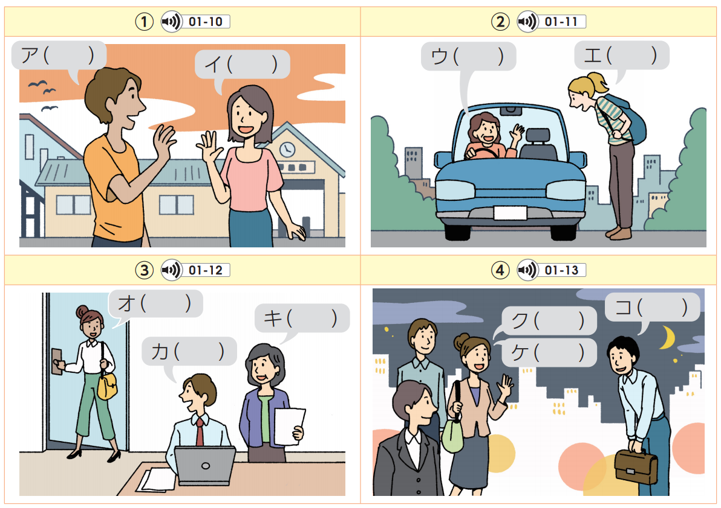
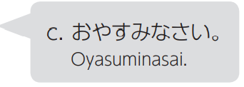
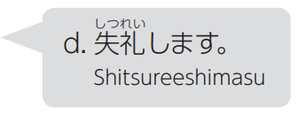
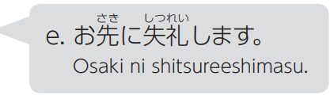
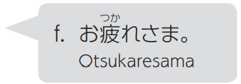
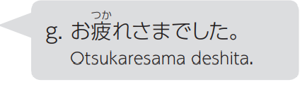
0L1-4
a
a
a
d
e
c
f
a
g
b

Slide 16
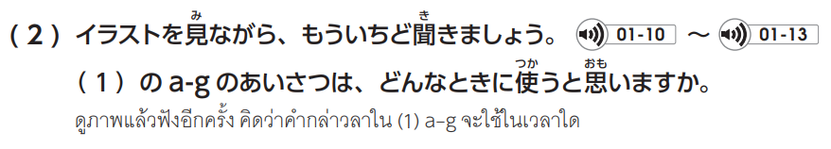
0L1-5
a
a
a
d
e
c
f
a
g
b

Slide 17
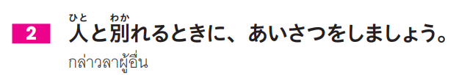

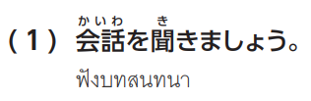
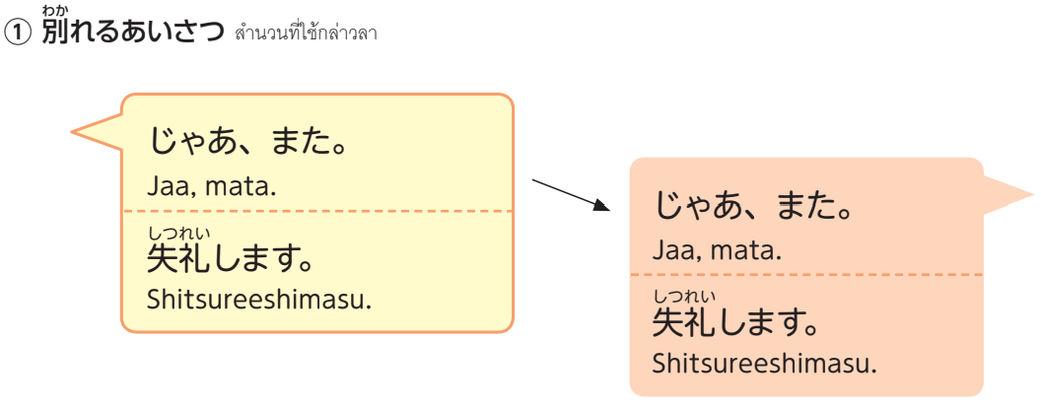
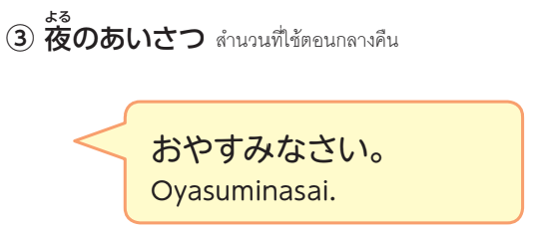


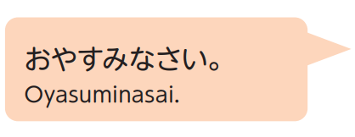
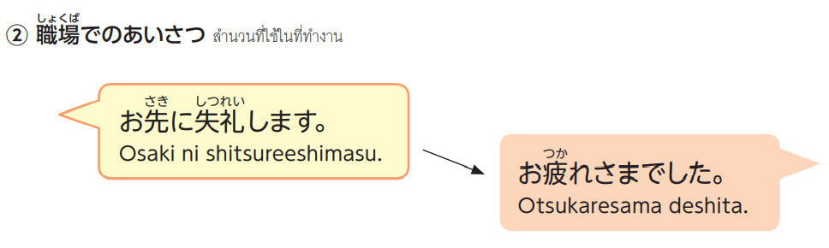
0L1-5

Slide 18
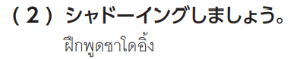
0L1-5

Slide 19
0L1-5

Slide 20
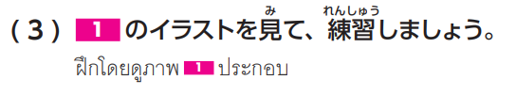

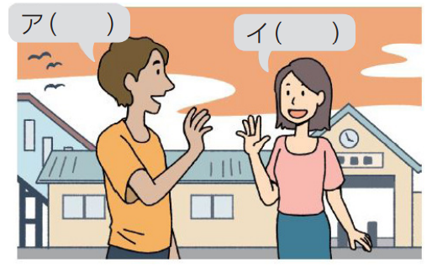



0L1-5
①
②
③
④

Slide 21



0L1-5

Slide 22
0L1-5

Slide 24


0L1-6

Slide 25










0L1-6
b
b
a
a
d
c

Slide 26




0L1-7

Slide 27

0L1-7
b
b
a
a
d
c

Slide 28

0L1-7
f
e
e

Slide 29




0L1-7

Slide 30





0L1-8
f
e
e

Slide 31











0L1-8

Slide 32

0L1-8

Slide 33
0L1-8

Slide 34



0L1-8
（１）
（４）

Slide 35



0L1-8

Slide 36
0L1-8

Slide 38

0L1-9

Slide 39








0L1-9

Slide 40










0L1-9
④(③)
①
③
②

Slide 42




0L1-14

Slide 43


0L1-14

Slide 44





0L1-15

Slide 45



0L1-15

Slide 46


0L1-16

Slide 47



0L1-16

Slide 48


0L1-16

Slide 49


0L1-16

Slide 50


0L1-17

Slide 51

0L1-17

Slide 52

0L1-18

